Slide 1
S7 Profi komplet
Produktová prezentácia
11.04.2022 UMD deň životárov

Slide 2
Široká ponuka pripoistení doplnená o 1 nové pripoistenie 18 možných pripoistení k hlavnému krytiu rizika smrti: dočasné pripoistenie pre prípad akejkoľvek smrti – SA1, dočasné pripoistenie pre prípad akejkoľvek smrti s lineárne klesajúcou PS – SALK smrť následkom úrazu – SU1, trvalé následky úrazu – TN1, TN2, TN3 čas nevyhnutného liečenia úrazu ČNL, denná dávka pre prípad dočasnej práceneschopnosti – DDPN2, denné odškodné za pobyt v nemocnici – DON2, denné odškodné za čas nevyhnutného liečenia - DOČNL pripoistenie odškodného za chirurgický zákrok – OCHZ1, invalidita s výplatou dôchodku alebo s výplatou poistnej sumy – IR1, I1, pripoistenie vážnych chorôb – VCH1, Pripoistenie detských vážnych chorôb - DVCH pripoistenie oslobodenia od platenia v prípade plnej invalidity – OI1. pripoistenie invalidity komplet – IK1 pripoistenie onkologických chorôb – ONKO Benefitný program- zlomeniny, DON ARO/JIS, výmena kĺbov, Preplácanie rozšíreného krvného testu pri preventívnej prehliadke, Preplácanie dentálnej hygieny

Slide 3
KOOP a DDPN (platné OPP 870)
ČO JE DDPN?
Pripoistenie DDPN slúži v rámci pripoistenia na výplatu poistného plnenia v prípade straty na zárobku počas PN poisteného v dôsledku choroby, alebo úrazu.
Minimálny vstupný vek: 15
Maximálny vstupný vek: 60
Maximálna doba poistenia: do 65 roku
Minimálna poistná suma : 5 Eur
Maximálna poistná suma (bez výnimky): 50 Eur (iba v prípade produktu 1409)
Dospelá osoba zárobkovo činná 50 Eur (na všetkých PZ), a zároveň nepresahuje denný čistý príjem ( príjem / 30 )
osoba na materskej/rodičovskej dovolenke: nie je možné dojednať
Dospelá osoba – bez zárobkovej činnosti: nie je možné dojednať
Dieťa (0 – 14 rokov,): nie je možné dojednať
PARAMETRE?
OBMEDZENIA?

Slide 4
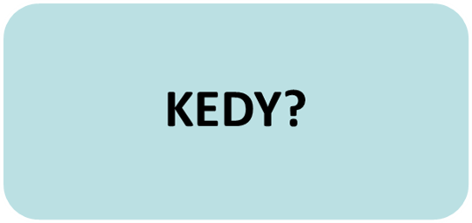
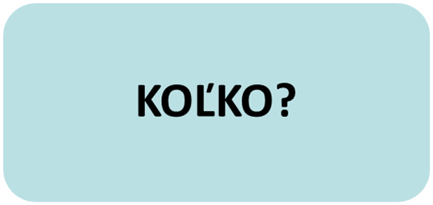
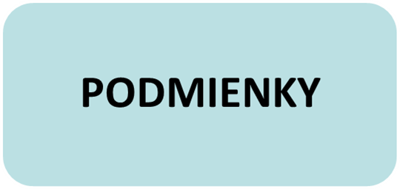
KOOP vyplatí peniaze z DDPN
keď bola lekárom na území Európy vystavená dočasná práceneschopnosť z dôvodu choroby alebo úrazu.
povinnosť preukázať, že došlo k strate na zárobku
nárok nie je, keď poistený túto skutočnosť nepreukáže potvrdením od zamestnávateľa, pri SZČO povinný doklad zo SP o poberaní nemocenských dávok
ako dennú stratu na zárobku za max. 365 dní/Dg
po uplynutí všeobecnej ochrannej lehoty
po uplynutí ochrannej lehoty 3/12* M
keď klient nie je invalidný dôchodca
keď SP vypláca nemocenské dávky alebo zamestnávateľ náhradu príjmu
po oznámení PN + doklady z celej liečby

Slide 5
Plnenie sa nevzťahuje na PN vzniknutú pri:
ak dôvodom PN sú občasné kontroly alebo rehabilitácie na zmiernenie bolesti. (kúpeľná liečba, rekondičný pobyt) (platí predchorobie)
študentovi/žene na MD, nezamestnaný, pri páchaní trestného činu, pod vplyvom, sebapoškodzovanie, odvykacie kúry, liečenia psychických, duševných porúch klasifikovaných podľa Medzinárodnej klasifikácie chorôb kódom F00 až F99
Vyšetrenia, prehliadky vykonané v osobnom záujme poisteného, ktoré nemajú liečebný účel – sú vykonané preventívne/kozmetická úprava
Umelé prerušenie tehotenstva, vykonané na žiadosť poistenej osoby
PN pri ktorej nevzniká nárok na nemocenské dávky
OCHRANNÉ LEHOTY:
Všeobecná ochranná lehota: áno
3 – mesačná (plní sa len úraz): Áno - z dôvodu choroby alebo zdravotných problémov
1 rok: chrbtica a chrbát, tehotenstvo, umelé oplodnenie, potrat, pôrodom a ich následkami

Slide 6
Výhody DDPN : - Pripoistenie sa vzťahuje na PU vzniknuté na území Európy - Max. denná dávka je 50 Eur - Poisťujeme aj SZČO - plnenie poskytujeme za všetky dni práceneschopnosti t.j. piatok-sviatok, sobota-nedeľa - súčasť BBO (max 20 Eur)

Slide 7
KOOP a VCH (platné OPP 827)
ČO JE VCH?
Závažná porucha zdravia. Pre účely tohto pripoistenia, sú to VCH, operácie, alebo transplantácie, označené kódom diagnózy, ktoré sú definované v týchto OPP v čl. 2, v tabuľke 1.
Minimálny vstupný vek: 15
Maximálny vstupný vek: 60
Maximálna doba poistenia: do 65 roku
Minimálna poistná suma : 1 000 Eur
Maximálna poistná suma : 50 000 Eur
Dospelá osoba zárobkovo činná (aj osoba na materskej/rodičovskej dovolenke): 50 000 Eur
Dospelá osoba – bez zárobkovej činnosti: 50 000 Eur
Dieťa (0 – 14 rokov,): nie je možné dojednať
PARAMETRE?
OBMEDZENIA?

Slide 8
KOOP vyplatí peniaze z VCH
keď bola prvý krát diagnostikovaná niektorá z VCH odborným lekárom – v zmysle OPP pri každej Dg.
vo výške poistnej sumy, riziko zaniká
Počas prvých 6/12 mesiacov vraciame 100% zaplateného poistného a riziko zaniká
po uplynutí všeobecnej ochrannej lehoty
po uplynutí ochrannej lehoty 6/12 mesiacov
ostatné popísané priamo pri dg

Slide 9
Plnenie sa nevzťahuje na VCH vzniknuté pri:
ak bola VCH/jej príznaky prvý krát diagn. do 6/12 M (vraciame 100% zaplateného poistného, riziko zaniká)
ak VCH neverifikoval odborný lekár v zmysle OPP
za všetky vymenované VCH, ktoré boli vylúčené dodatkom pri OC2, alebo dodatkom po PU
Ak poistený zamlčal skutočnosti
Nie je možné dojednať ak je poistený PN, alebo hospitalizovaný
Samovražda, sebapoškodzovanie, zneužitím liekov, alkohol drogy, omamné látky, v dôsledku choroby AIDS, infekcie HIV
OCHRANNÉ LEHOTY:
Všeobecná ochranná lehota: áno
6 – mesačná : Áno - na prvotné príznaky vážnej choroby, pri transplantácií telesného orgánu (30 dní nažive, vraciame 100% zo zaplateného pripoistenia)
1 rok: skleróza multiplex
Čakacie doby: je doba, ktorá musí uplynúť od dátumu diagnostikovania choroby, alebo podstúpenie operácie, alebo transplantácie, zvlášť v čl.2 týchto OPP (stanovená pre každú chorobu samostatne)

Slide 10
Výhody VCH : -Je možné riziko dojednať opätovne - Diagnózy sú abecedne zoradené - Prehľadné spracovanie diagnóz do tabuľky (každá diagnóza má určenú čakaciu dobu, výnimka: nezhubný nádor mozgu- tu sú dve: 1. operovateľný : 30 dní, 2. neoperovateľný : 90 dní – chemo, ožarovanie, neurol. Deficit)) - Pre každú diagnózu prehľadné informácie napr. čo nie je poistná udalosť - Špecifikovanie zdravotnej dokumentácie pre každú diagnózu - Umožňujeme poistiť aj klientov, ktorí niektorú z vymenovaných vážnych chorôb v poistných podmienkach prekonali. Na tú chorobu potom platí výluka z poistenia, ale pri vzniku inej vážnej choroby je poskytnuté poistné plnenie vo výške 100%.

Slide 11
Výhody VCH : - územná platnosť Európa - Možnosť poistenia detí na DVCH1 –Maximálne poistné plnenie možné až do výšky 130% dojednanej poistnej sumy. Vážne choroby rozdelené do dvoch skupín – za vážnu chorobu v jednej skupine (menej závažné) je plnenie 30%, za choroby v druhej skupine je plnenie 100%. Ak najskôr ochorie poistené dieťa na menej závažnú vážnu chorobu, tak plníme 30%, ak následne ochorie na závažnejšiu chorobu po uplynutí potrebnej čakacej doby, tak vyplatíme ďalších 100%, teda spolu 130%. - Program MSO (Medical Second Opinion) : overenie správnosti stanovenej diagnózy a navrhnutej liečby v zahraničnom zdravotníckom zariadení, ktoré sa špecializuje na liečbu vážnej choroby

Slide 12
Ukážka:

Slide 13
KOOP a IK1 (platné OPP 819)
ČO JE IK1?
Čiastočná invalidita: taký zdrav. stav poisteného, ktorý nastane pred dôchodkovým vekom a ktorý je podľa platných zákonov SR hodnotený Soc. Poisťovňou ako pokles schopnosti vykonávať zárobkovú činnosť o viac ako 40 % a maximálne do 70% vrátane v porovnaní so zdravou fyzickou osobou.
Plná invalidita: taký zdrav. stav poisteného, ktorý nastane pred dôchodkovým vekom a ktorý je podľa platných zákonov SR hodnotený Soc. Poisťovňou ako pokles schopnosti vykonávať zárobkovú činnosť o viac ako 70% v porovnaní so zdravou fyzickou osobou.
Minimálny vstupný vek: 15
Maximálny vstupný vek: 64
Maximálna doba poistenia: do 65 roku
Minimálna poistná suma : 1 000 Eur
Maximálna poistná suma : 350 000 Eur (nie vyššie ako 8 – násobok čistého ročného príjmu)
Dospelá osoba zárobkovo činná 350 000 Eur ( max 8- násobok čistého ročného príjmu)
Osoba na materskej/rodičovskej dovolenke: max. 6 – násobok ČRP
Dospelá osoba – bez zárobkovej činnosti: max. 6 – násobok ČRP
Dieťa (0 – 14 rokov,): nie je možné dojednať
PARAMETRE?
OBMEDZENIA?

Slide 14
KOOP vyplatí peniaze z IK1
keď bol poistenému do 65 rokov priznaný invalidný dôchodok zo SP za mieru poklesu schopnosti pracovať nad 70 % resp. nad 40%
Pri IK nad 40 % ale max 70% - priznané % z PS
Pri IK nad 70% celú sumu , možnosť až 170%
Po uplynutí všeobecnej ochrannej lehoty
po uplynutí ochrannej lehoty 24 mesiacov
po oznámení PU + správa z rokovania posudkovej komisie.

Slide 15
Plnenie sa nevzťahuje na IK1:
ak príčinou bola choroba pred uzavretím PZ
ak príčinou bola choroba do 2 rokov od uzavretia PZ
Pripoistenie nie je možné dojednať, ak je klient plne alebo čiastočne invalidný, práceneschopný a hospitalizovaný
OCHRANNÉ LEHOTY:
Všeobecná ochranná lehota: áno
2 roky: áno, ak príčinou nebol úraz

Slide 16
Výhody IK1 : - platí od 40% - možné až 170% plnenie - pri čiastočnom plnení, pripoistenie pokračuje, konči až pri priznaní plnej invalidity - možnosť pripoistenia samostatných rizík IR, I s výplatou poistnej sumy (od 70 %)

Slide 17
KOOP a SA/SALK (platné OPP 891, 882)
ČO JE SA/SALK?
Smrť z dôvodu choroby aj úrazu
Minimálny vstupný vek: 15
Maximálny vstupný vek: SA: 60, SALK: 65
Maximálna doba poistenia: SA: 65 roku, SALK: 85
Minimálna poistná suma : 500Eur
Maximálna poistná suma : 8 – násobok čistého ročného príjmu
Dospelá osoba zárobkovo činná : 8 – násobok čistého ročného príjmu
osoba na materskej/rodičovskej dovolenke: 6 – násobok čistého ročného príjmu (vychádza sa zo 650 Eur)
Dospelá osoba – bez zárobkovej činnosti: 6 – násobok čistého ročného príjmu vychádza sa zo 650 Eur)
Dieťa (0 – 14 rokov,): nie je možné dojednať
PARAMETRE?
OBMEDZENIA?

Slide 18
KOOP vyplatí peniaze z SA/SALK
keď nastane smrť v dôsledku úrazu alebo choroby prijateľnej do poistenia: dodatok OC2
vo výške odporúčanej PS
ako alikvotnú časť PS (SALK), alikvotná časť sa určí nasledovne:
Dojednaná PS sa vynásobí nasledovným koeficientom(n-r)/n, kde n je poistná doba a r je počet celých uplynutých rokov od začiatku poistenie ku dňu úmrtia 100 000€ 30r.-6r=24/30r.=0,80
100 000/0,80=80 000€
po uplynutí všeobecnej ochrannej lehoty
po bezodkladnom oznámení PU s dokumentmi

Slide 19
Plnenie sa nevzťahuje na SA/SALK vzniknuté pri:
Samovraždu do 1,5 roka
Ak k PU došlo počas Všeobecnej ochrannej lehoty
Nie je možné dojednať ak je poistený PN, alebo hospitalizovaný
OCHRANNÉ LEHOTY:
Všeobecná ochranná lehota: áno
VÝHODY:
Smrť je hneď vyplácaná oprávnenej osobe pokiaľ je určená, nečaká sa na dedičské konanie

Slide 20
A ČO MÁME NOVÉ: - Nové asistenčné služby (aj na hlavné riziko smrti aj na DOČNL) - Nové benefity (rozšírené krvné testy – na SA – 5000 Eur, zuby- OCHZ – 3000) - Nové riziko DOČNL - Magnum Go Interview – možnosť ocenenia zdravotného stavu už priamo v KOWA - Nový BBO (SA/SALK – 5000 Eur, DOČNL – 20 Eur)

Slide 21
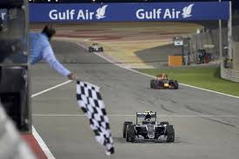
Ďakujeme za pozornosť

